Slide 1
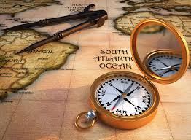
,, Z plecakiem przez świat ” 3b Gim

Slide 2
Tunezja
03.07 – 11.07
JAN NALEŻYTY
KACPER ŻMUDA
ADRIAN BARAN

Slide 3
Koszty (za 3 osoby)
Wycieczka od 03.07 – 11.07 (8dni)
Cena za hotele: 1.864zł Znaczek skarbowy: 90zł
Cena za obiady: ok. 200zł x8= 1.600 Ubezpieczenie: 200zł
Cena za samochód: 1.827
Cena za paliwo: 120zł
Cena za samolot 5.382zł
Atrakcje: 405zł
Nieprzewidziane wydatki: 1.500zł
Pamiątki: 500zł
Razem: 14.000

Slide 4
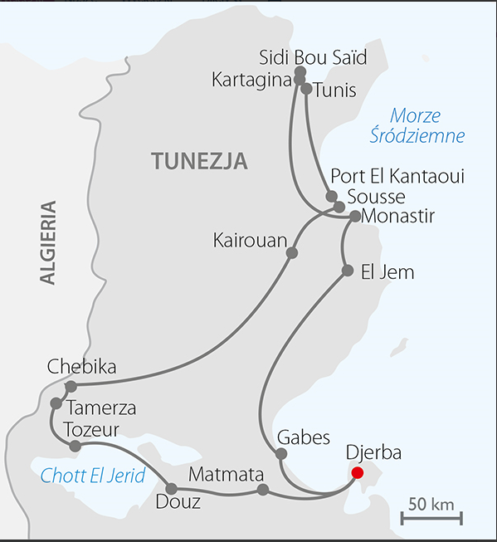
Trasa
Djerba – Matmata (130km)
Matmata – Douz (91km)
Douz – Tozeur (130km)
Tozeur – Tamerza (49km)
Tamerza – Chebika (16km)
Chebika – Kairouan (291km)
Kairouan – Sousse (55km)
Sousse – Port El Kantaoui (9km)
Port El Kantaoui – Tunis (136km)
Tunis – Sidi Bou Said (17km)
Sidi Bou Said – Kartagina (3,5km)
Kartagina – Monastir (183km)
Monastir – El Jem (72,2km)
El Jem – Gabes (220km)
Gabes – Djerba (105km)
Razem:1507km

Slide 5
Samochód
+ paliwo 120zł

Slide 6
Dzień 1
16.00 Przyjazd na lotnisko Okęcie
19.50 Wylot z Warszawy do Djerba Tunezja.

Slide 7
Hotel (Djerba)
Hotel na Djerbie 578zł (za trzy osoby)

Slide 8
Dzień 2
9:00 Śniadanie.
10:00 Wyjazd do Matmata'y zwiedzanie domów troglodytów I księżycowych krajobrazów.
16:30 Zwiedzanie Chott El Jerid jest to miejsce, które pokryte jest ciękę warstwą soli, która mieni się w promieniach słońca
13:00 Przejazd do Douz zielonej oazy na skraju pustynii
18:30 TOZEUR – miasto położone między dwoma słonymi jeziorami, w oazie słynącej z palm daktylowych.
15:00 Obiad w mieście w restauracji
20:00 Zakwaterowanie w hotelu
20:30 Kolacja w hotelu

Slide 9
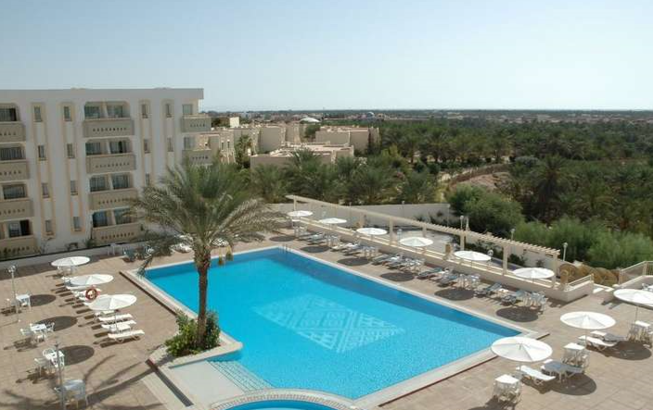
Hotel (Tozeur)
Hotel w Tozeur 255zł (za trzy osoby) + wyżywienie

Slide 10
Dzień 3
10:00 Śniadanie
10:30 wykwaterowanie
16:00 Przyjazd do Kairouan
11:00 Wyprawa samochodami terenowymi do pięknych górskich oaz w CHEBIKA położona na granicy z Algerią
16:30 Obiad w mieście w restuaracji
18:00 Zakwaterowanie w hotelu
14:00 TAMERZA, jest to miejsce słynące z najlepszych daktyli
18:30 Kolacja w hotelu

Slide 11
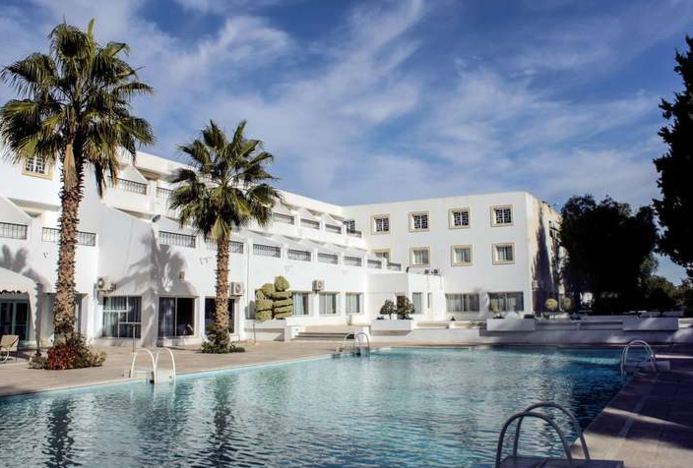
Hotel
Hotel w Kairouan 284zł (za trzy osoby) + wyżywienie

Slide 12
Dzień 4
9:00 Śniadanie
14.00 Obiad w Port el Kantaoui
10:00 Wykwaterowanie
15.30 Spacer wzdłuż przystani jachtowej
10:30 Zwiedzanie Kairkouanu jest to czwarte święte miasto Islamu.
18.00 Zakwaterowanie w hotelu w Sousse
13:00 Zwidedzanie starego miasta w Sousee
19.00 Kolacja w hotelu

Slide 13
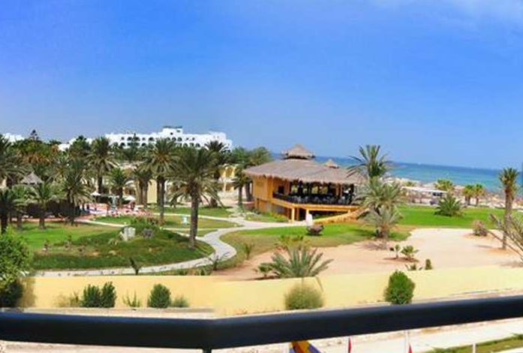
Hotel
Hotel w Sousse 254zł (za trzy osoby) + wyżywienie

Slide 14
Dzień 5
9.00 śniadanie
10.00 wykwaterowanie z hotelu
15.00 Przyjazd do Kartaginy (dzielnica Tunisu) gdzie znajduje sie rezydencja prezydencka
11.00 Przyjazd do Tunis
11.30 Zwiedzanie Muzeum Narodowe, spacer po centrum miasta wąskimi uliczakami Medyny
17.00 Zwiedzanie wioski Sidi Bou Said , spacer nad zatoką Tuniską
18.30 Powrót do Tunisu, zakwaterowanie w hotelu
13.00 Obiad w restauracji w Tunisie
19.00 Kolacja w hotelu

Slide 15
Hotel
Hotel w Tunis 215zł(za trzy osoby) + wyżywienie

Slide 16
Dzień 6
9.00 Śniadanie
14.30 Przyjazd do EL jam
15.00 Obiad w El jam
9.30 Wykwaterowanie
16.00 Zwiedzanie rzymskiego amfiteatru
10.30 przyjazd do miasta Monastiru
18.00 Przyjazd do Djerby
18.30 Zakwaterowanie w hotelu
19.00 Kolacja w hotelu (Djerba)
12.00 zwiedzanie mauzoluem Habiba Burgiby

Slide 17
Hotel
Hotel na Djerbie 578zł za trzy osoby
+ wyżywienie

Slide 18
Dzień 7
11-17 Pobyt w aqua parku
10.00 Śniadanie
18.00 Obiado-kolacja w restaurcji Savana na Djerbie
10.30 Przyjazd do Aqua Parku Pirate (Djerba)
Nocleg w hotelu (Djerbie)

Slide 19
Dzień 8
10.00 Śniadanie
11.00 Wykwaterowanie
15.30 Przyjazd na lotnisko na Djerbie

